Slide 1

Point sur les travaux et les investissements à réaliser

Slide 2
ACCESSIBILITE
Début des travaux 19 février - Fin des travaux 17 août.
Types et durée :
  Infirmerie 9 jours
    Plâtrerie 3 jours
    Menuiserie intérieur 7 jours
    Percement amiante 1 jour
    Peinture 1 jour
  Electricité 25 jours
  Plomberie 5 jours
  Peinture marquage 22 jours
  Serrurerie 5 jours
  Menuiserie intérieure signalétique 15 jours
  VRD/GO (voirie et réseaux divers / gros œuvre – cour de récréation) 30 jours
  Ascenseur 3 jours
  OPR (opérations préalables à la réception) 15 jours
  Réception 31 août 2018

Slide 3
AUTRES TRAVAUX A REALISER
Cuisine
  Isolation thermique de l’espace vaisselle et du laboratoire
  Éventuellement extension du laboratoire et du self
Service vie scolaire
  Création d’un espace après étude ergo-nomique préalable au réaménagement :
    Emprise sur partie comprise entre patio et foyer
    Banque d’accueil côté cour de récréation
    …

Slide 4
Investissements réalisés
sur fonds de roulement
28 300 €
Rénovation de l’espace et aménagement de la salle d’accueil des parents d’élèves à l’étage du bâtiment principal
Rénovation de l’espace et aménagement d’une « salle de repos » près de la salle des professeurs
Rénovation de la salle Jacques Durand
Passage à la fibre optique 2018
Informatique
  Remplacement du serveur administratif 2016-2017
  Renouvellement de 32 postes à la rentrée 2017
  Achat de 4 Ipad à la rentrée 2017
  Remplacement du serveur pédagogique 2017-2018
Achat d’une imprimante pour la salle 12

Slide 5
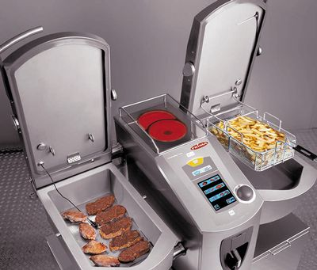
Investissements envisagés
(en fonction du compte de résultat 2017 et du cofinancement possible du département)
46 500 €
Cuisine
  « VarioCooking » 15 000 €
  Travaux sur le lave-vaisselle 3 500 €
25 Ordinateurs 16 000 €
7 Ipad 3 560 €
1 Imprimante 3D 8 000 €
1 imprimante 250 €
en salle des professeurs

